Slide 1


Recipe Recommendation
한국항공대학교 추천시스템 요리해조
^{2017125032 배종우}
2017125046 윤재혁 2017125077 최우진
2019125036 안수빈 2019125045 이승지

Slide 2
목차
프로젝트 내용
웹 페이지
Database
Recommendation Algorithm

Slide 3
프로젝트 내용

Slide 4
프로젝트 내용
프로젝트 문제 정의, 알고리즘
-프로젝트 문제 정의
비싼 외식, 배달 가격으로 인해 직접 만들어 먹고 싶지만 요리 실력이 부족하여 간단한 음식만 먹는 사람들 냉장고의 있는 재료를 사용하여 만들 수 있는 음식 추천 시스템
-추천 방식
좋아하는 음식과 비슷한 음식을 추천 – content based filtering
본인과 비슷한 식성을 가진 사람들이 선호하는 음식을 추천 – collaborative filtering

Slide 5
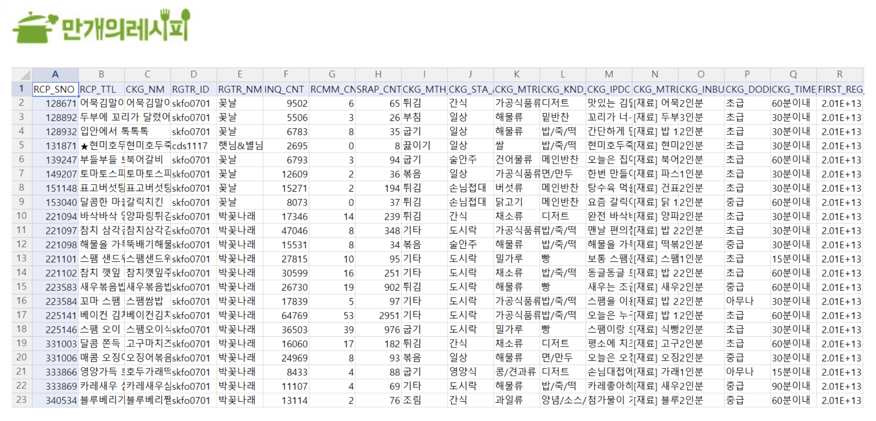
프로젝트 내용
데이터
Notes:
-

Slide 6
각 웹 페이지 설명

Slide 7
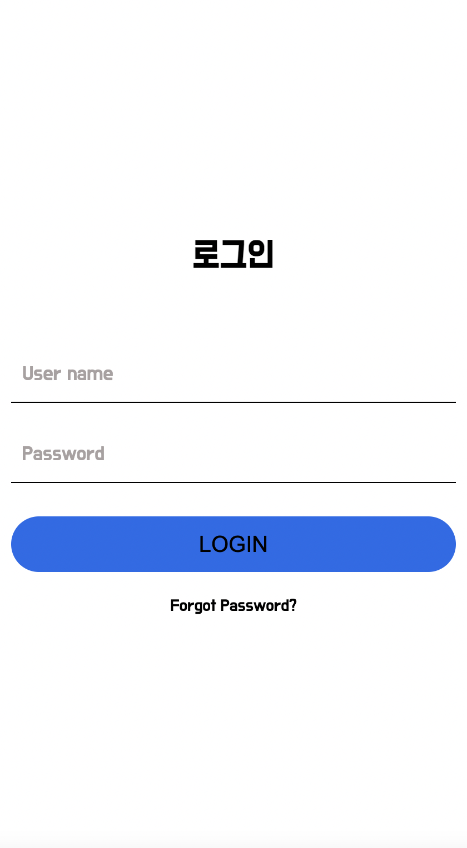
로그인 페이지

Slide 8
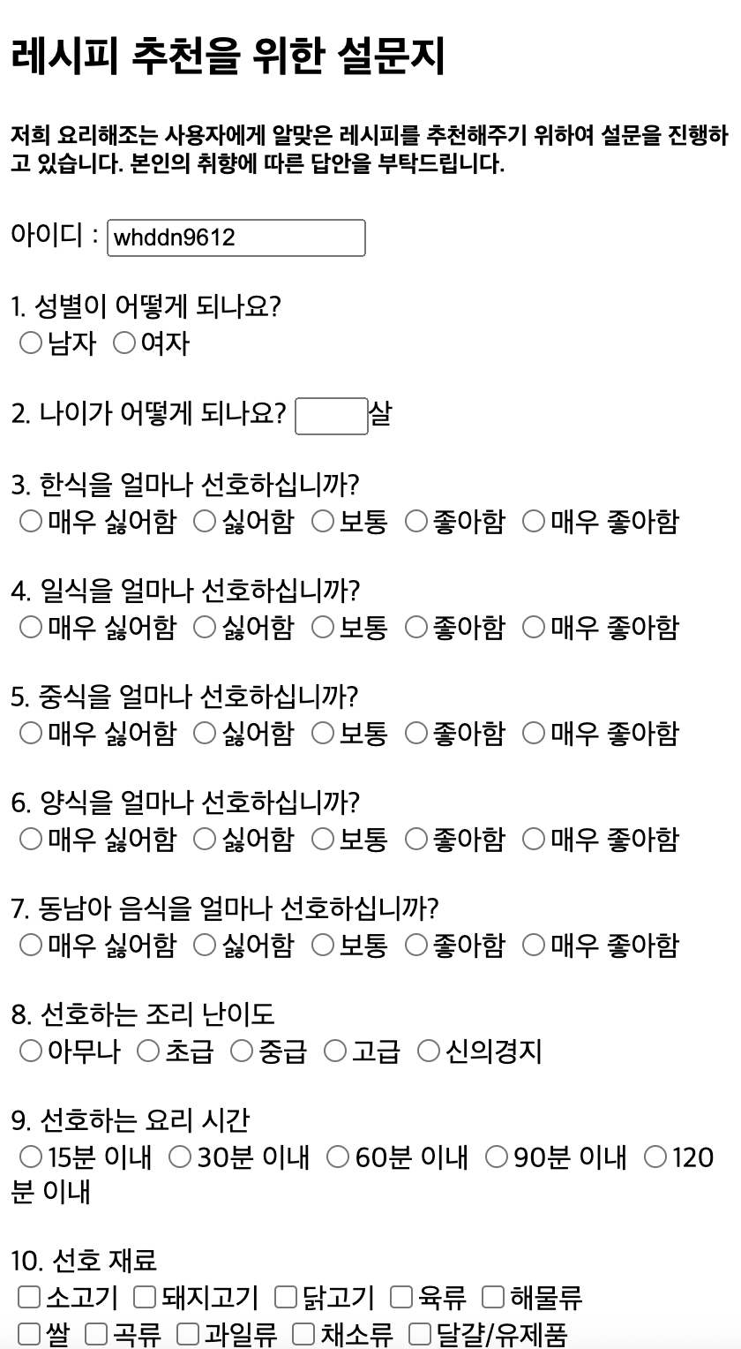
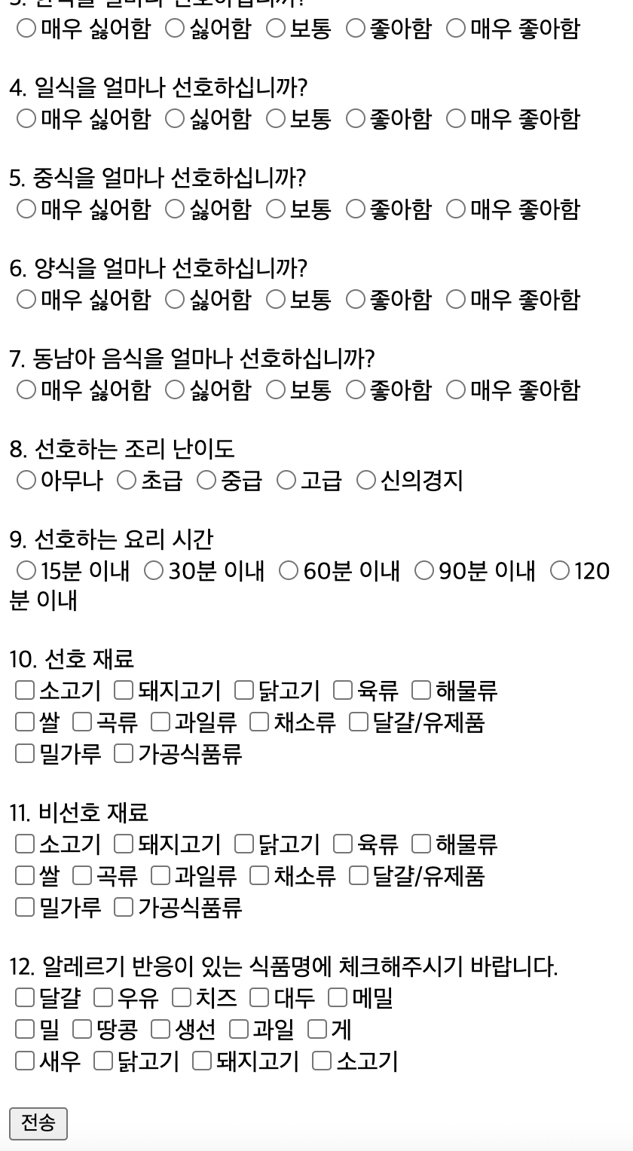
설문지 유/무
-설문지를 통해 사용자가 선호하는 재료와 선호하지 않은 재료를 알 수가 있다.
-이로 인해 사용자에 대한 정보가 생긴다.

Slide 9
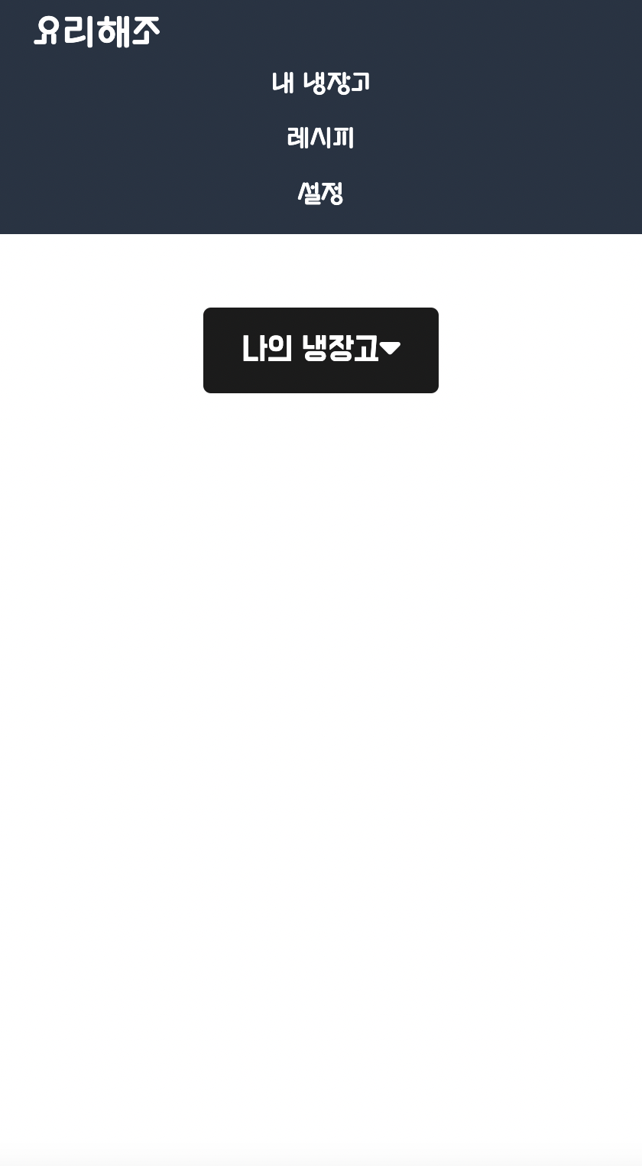
메인 페이지

Slide 10
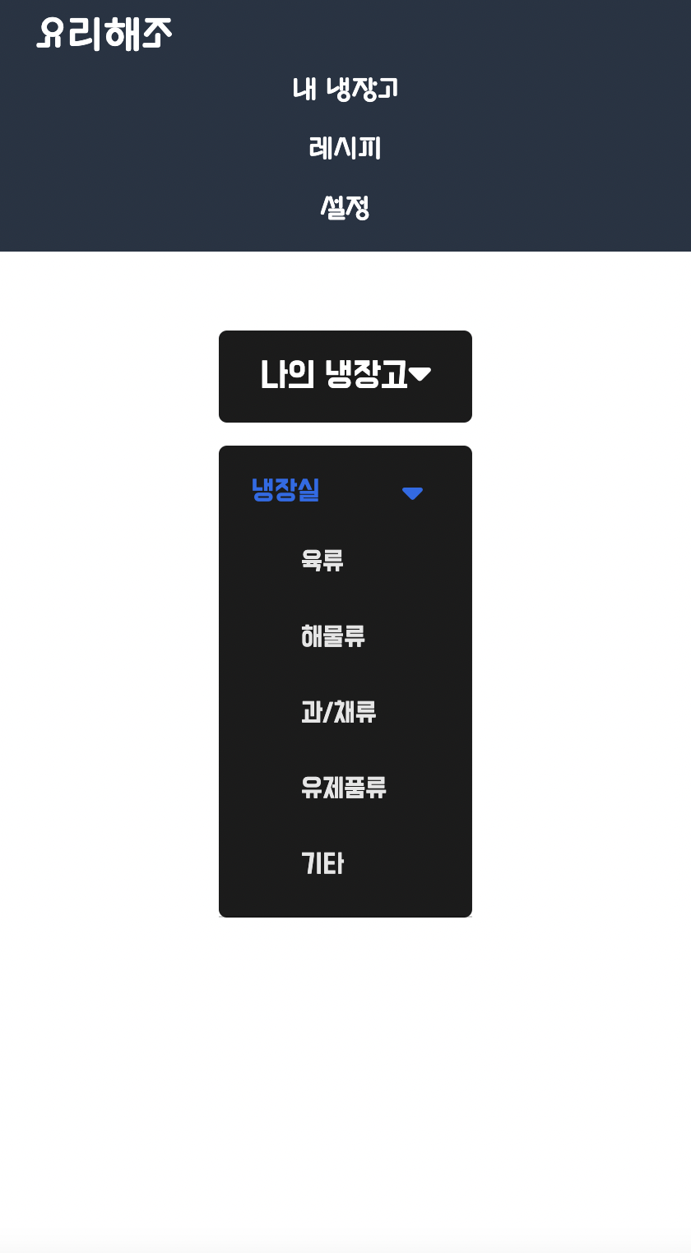
내 냉장고
-각 음식 카테고리 별로 있다.
-추가 하고 재료가 있으면 재료에 맞는 카테고리를 눌러서
추가 하면 된다.

Slide 11
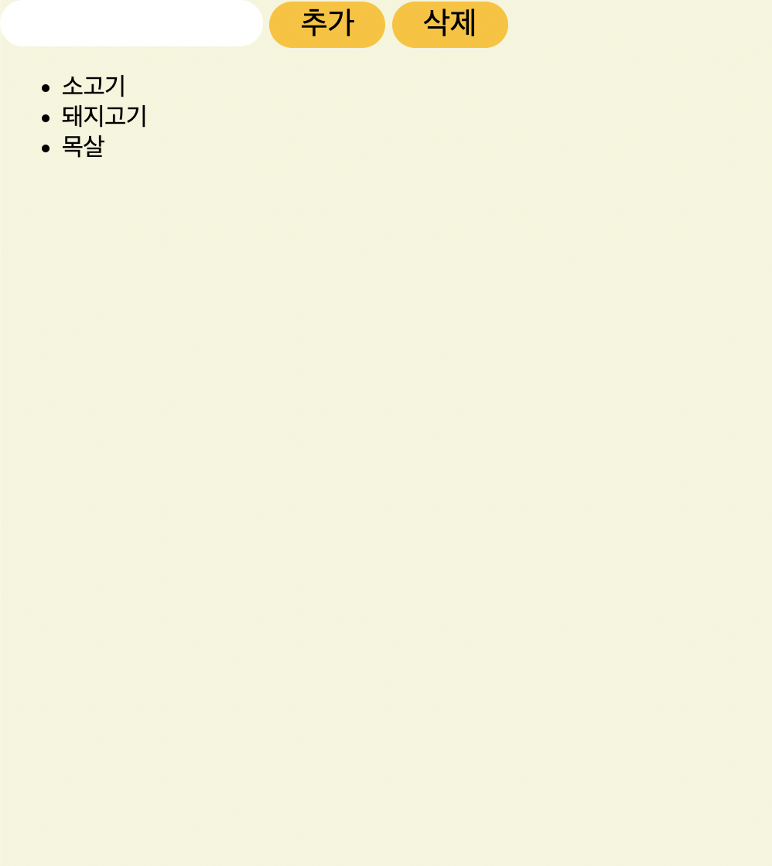
카테고리에 재료 추가
-재료의 음식을 입력하여 추가를 하면 된다.
-또 재료가 필요 없다면 재료를 삭제하면 된다.

Slide 12
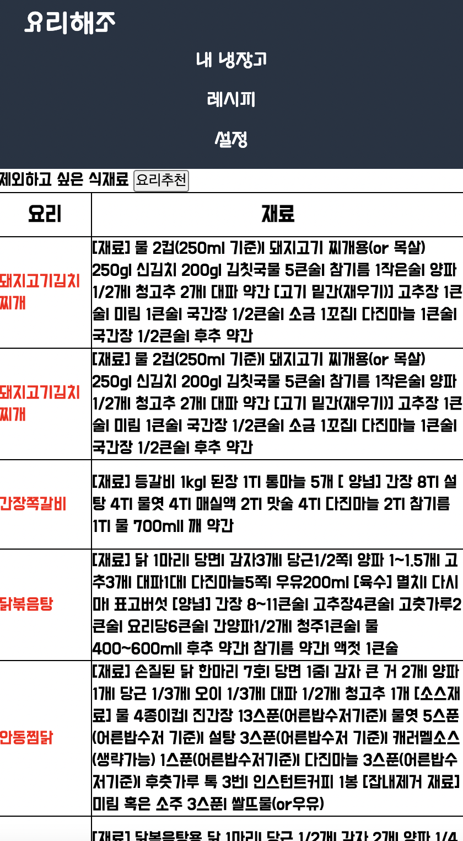
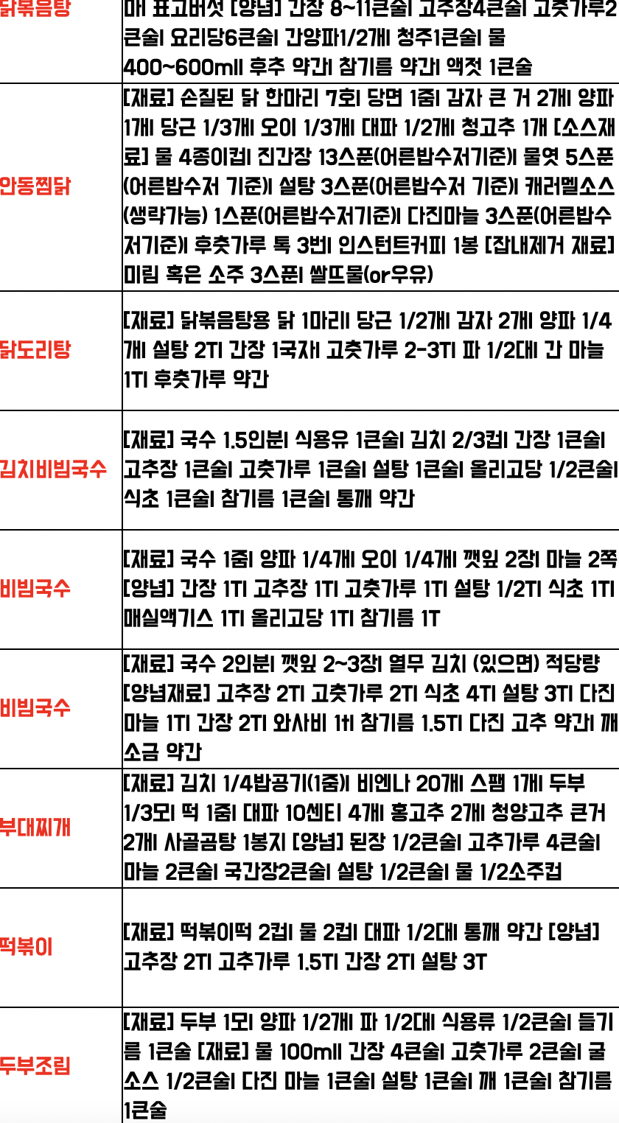
레시피
-첫 요리부터 세번째 요리는 선호한 재료이며
조회 수가 높은 걸로 추천이 된다.
-원하는 요리를 눌러 레시피를 볼 수 있다.

Slide 13
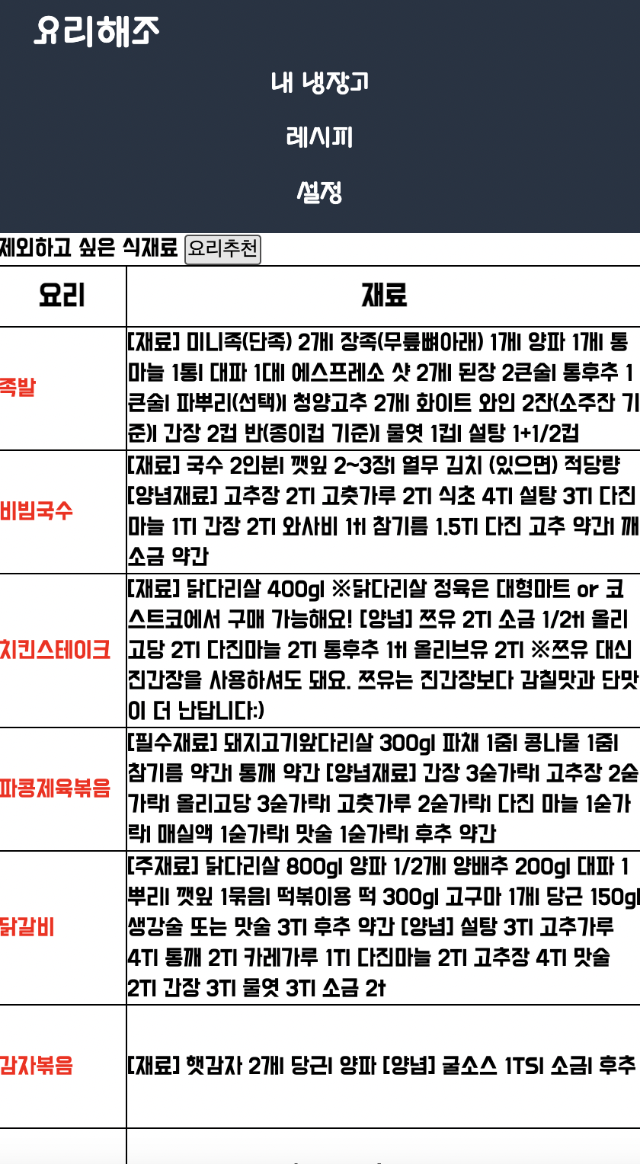
레시피
-요리 추천 버튼 눌렀을 때
사용자 첫 로그인 시 작성하였던 설문을 기반으로 요리를 추천해준다.
사용자의 냉장고의 있는 재료 중 최소 2가지를 포함한 레시피만 추천하게 된다.

Slide 14
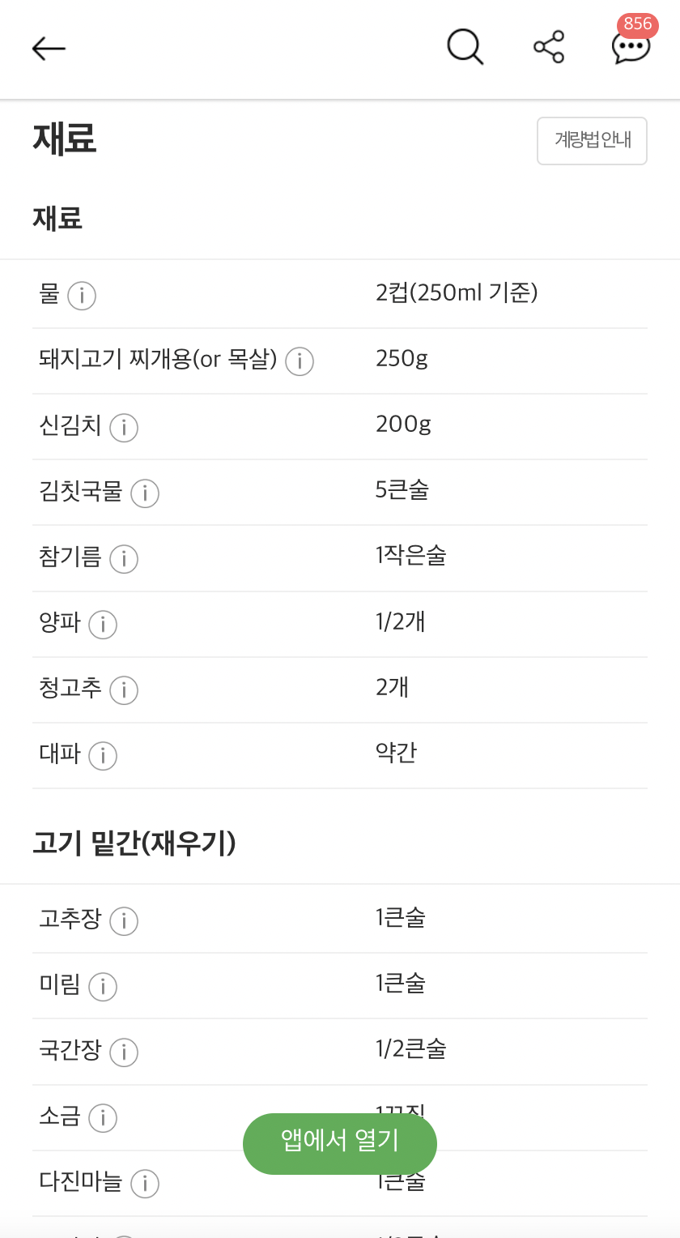
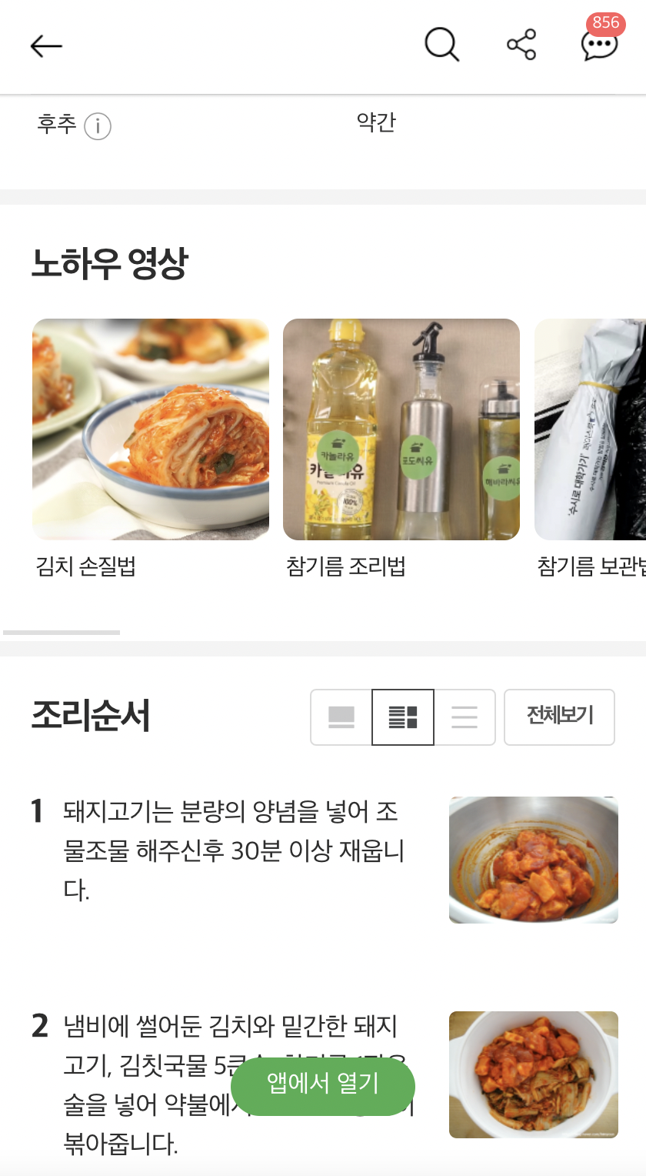
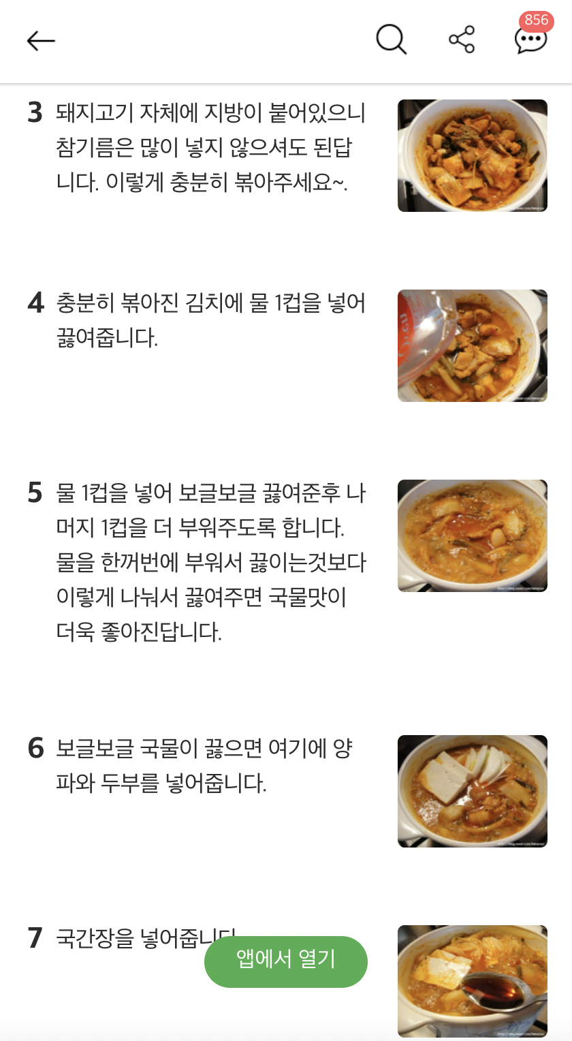
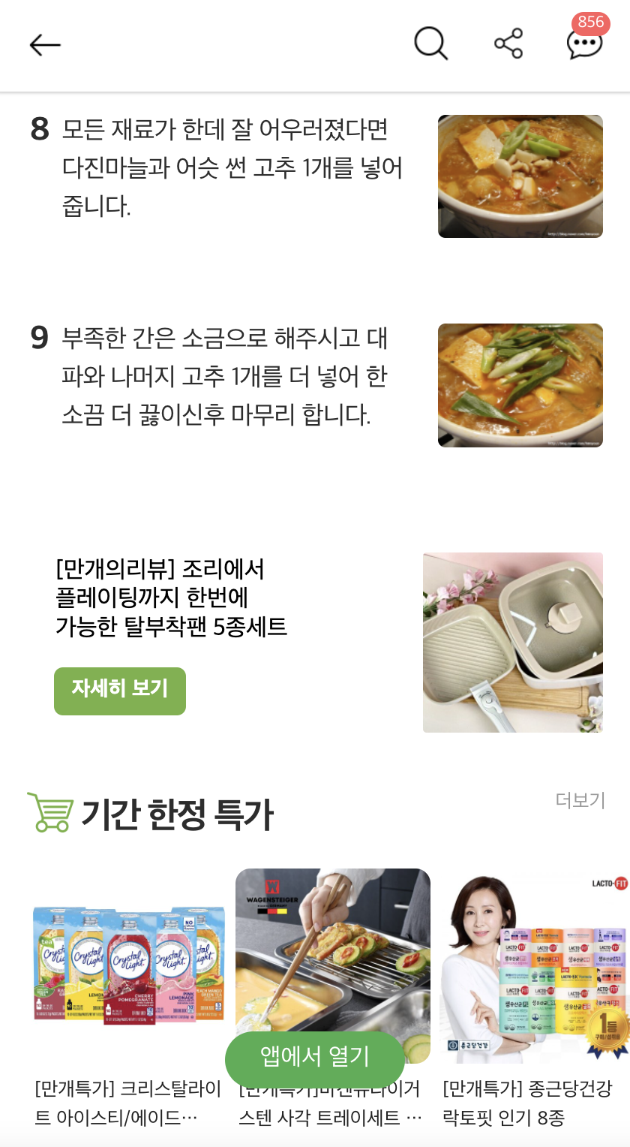
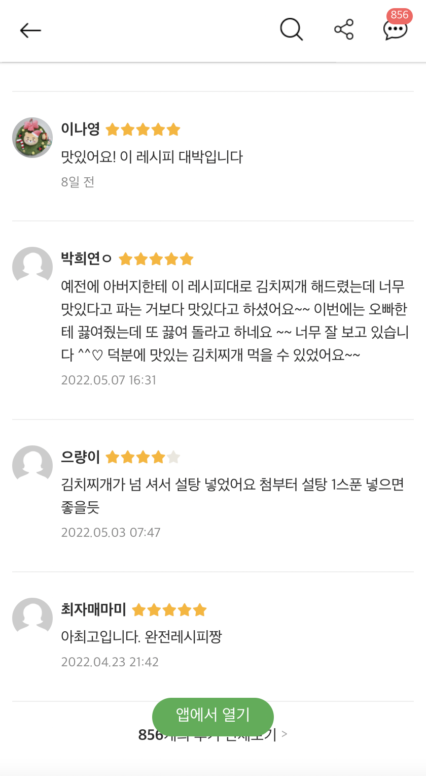
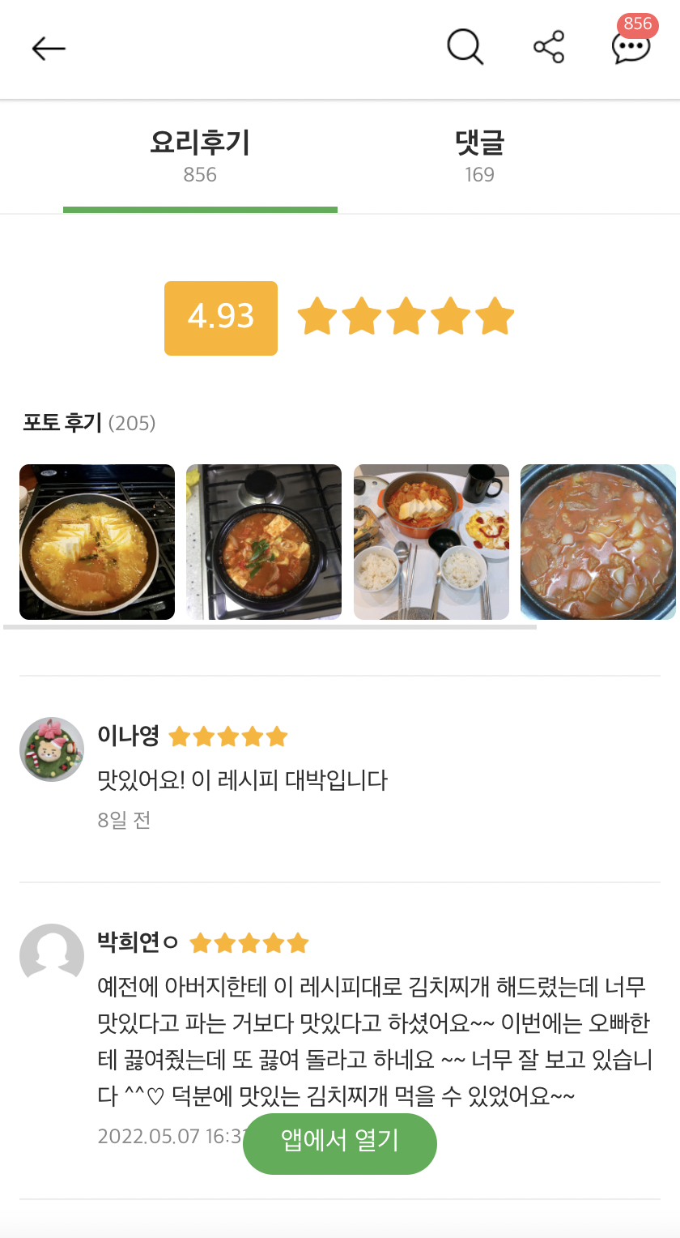
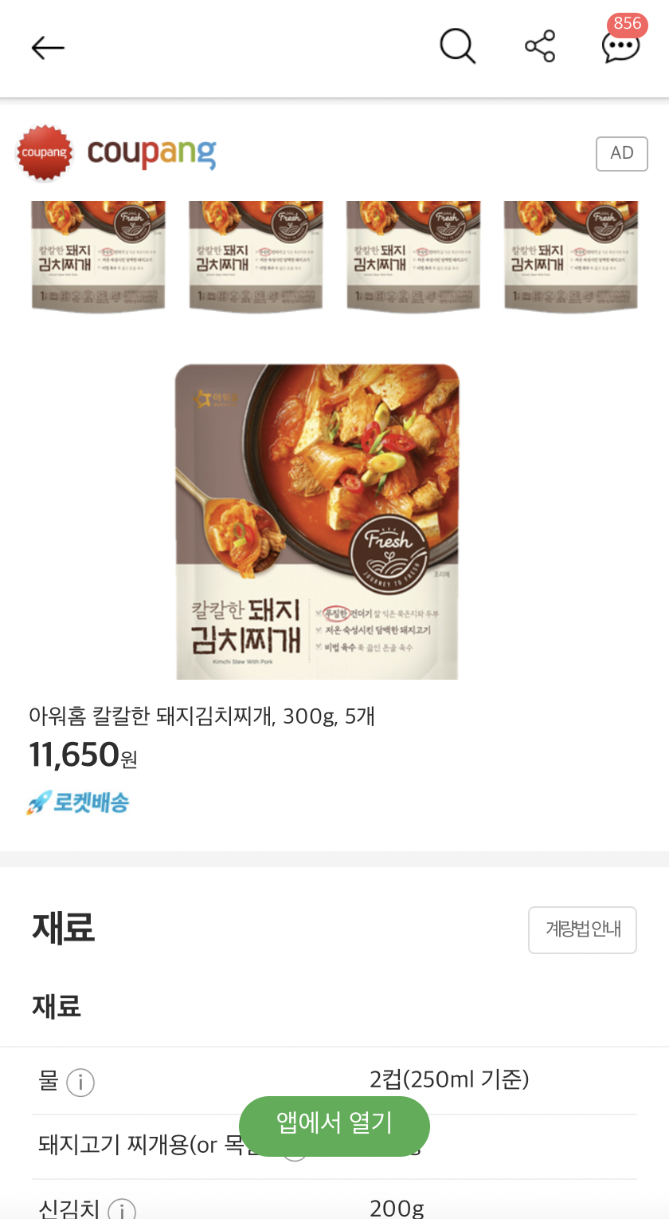
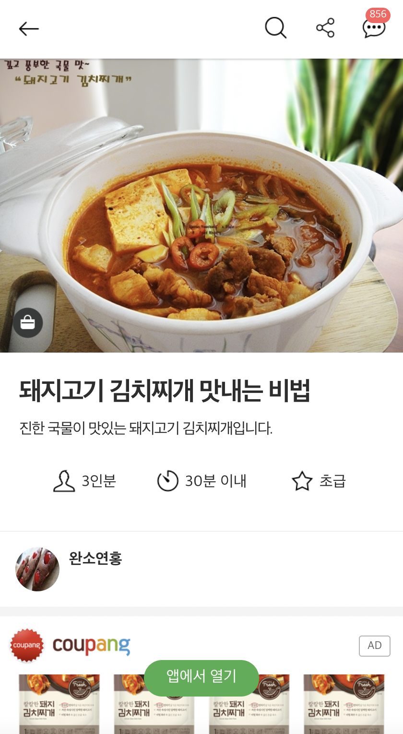
요리를 선택했을 때

Slide 15
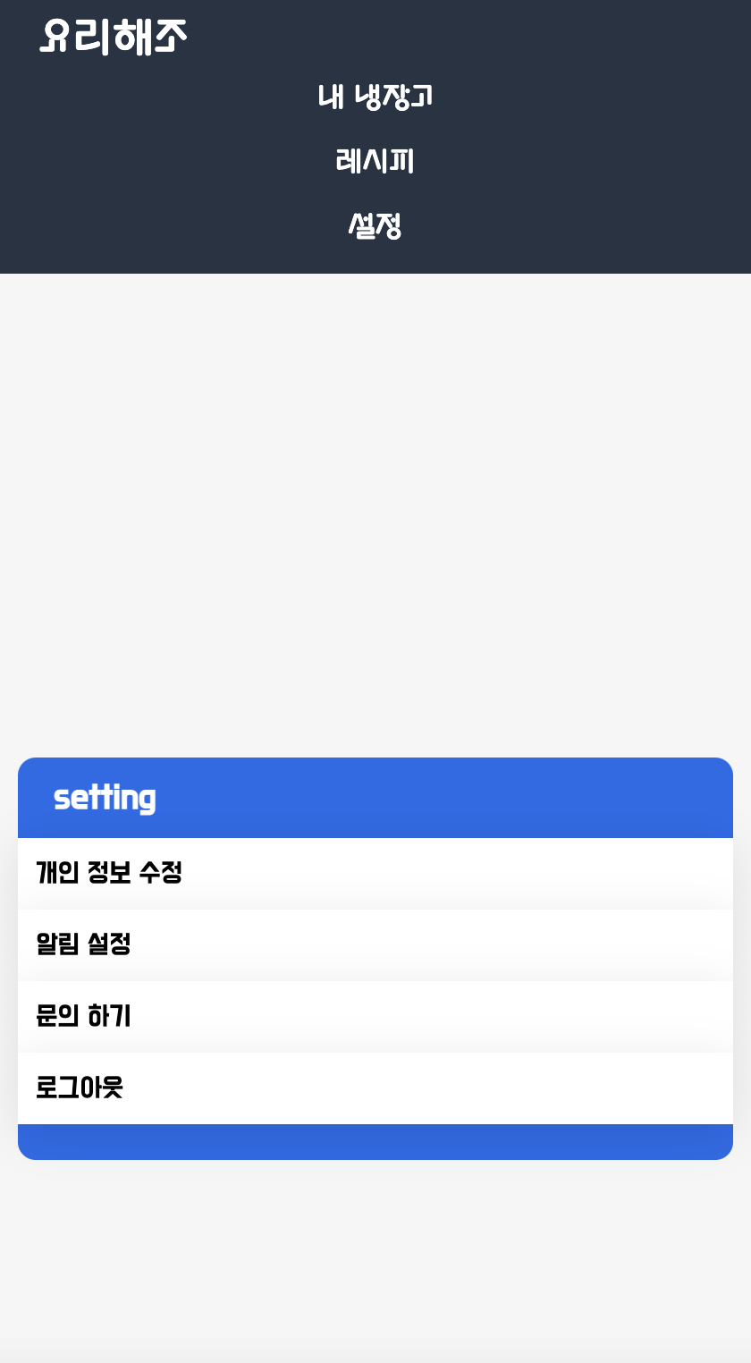
설정

Slide 16
Database

Slide 17
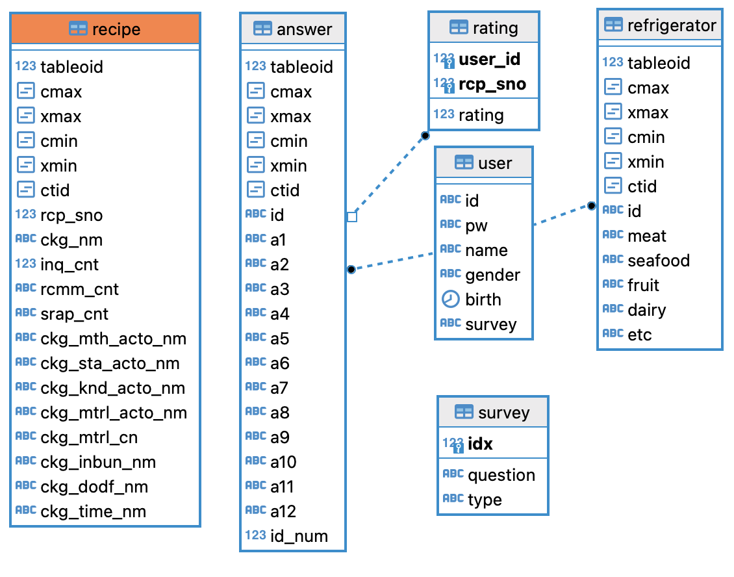
Database

Slide 18
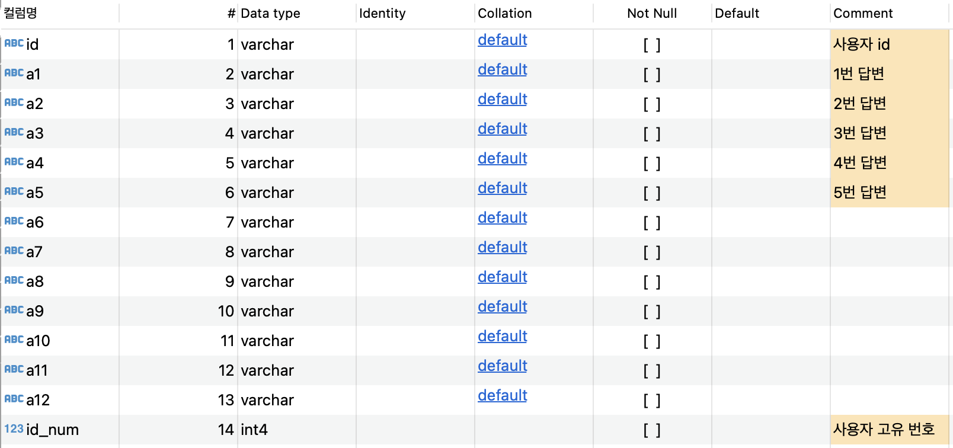
Answer

Slide 19
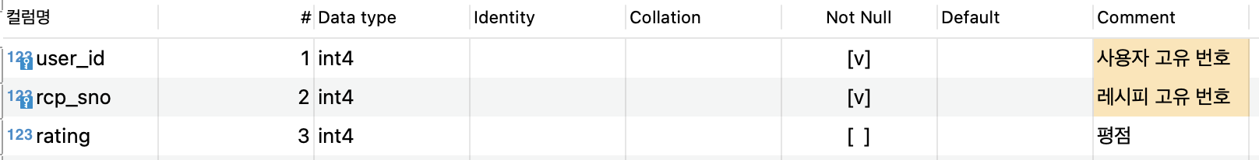
Rating

Slide 20
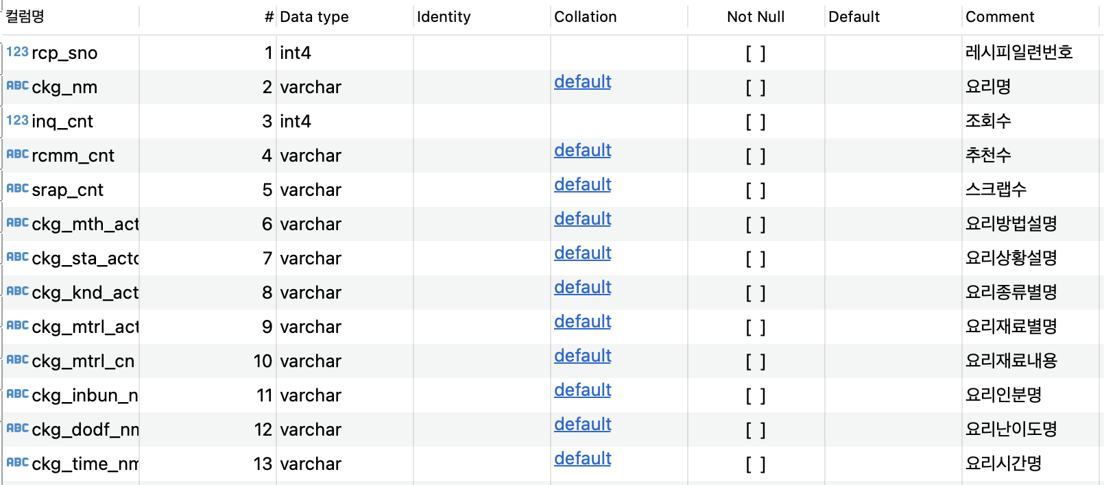
Recipe

Slide 21
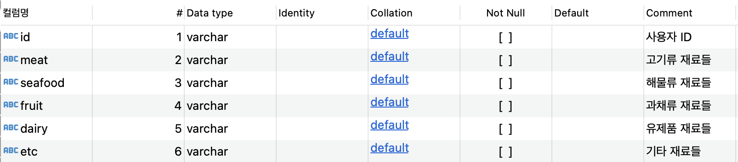
Refrigerator

Slide 22
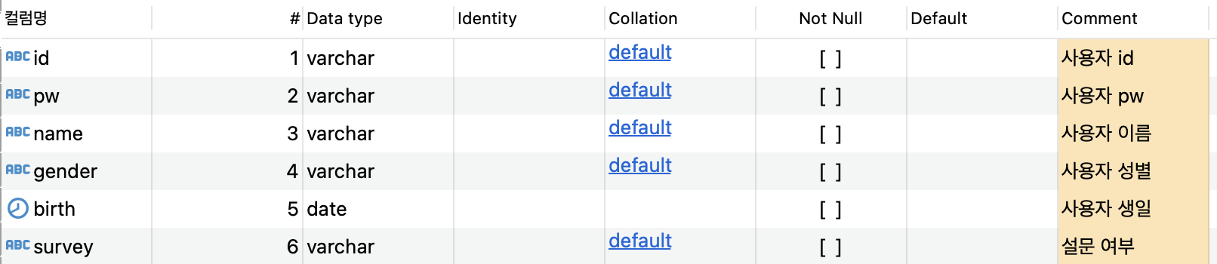
User

Slide 23
Recommendation Algorithm

Slide 24
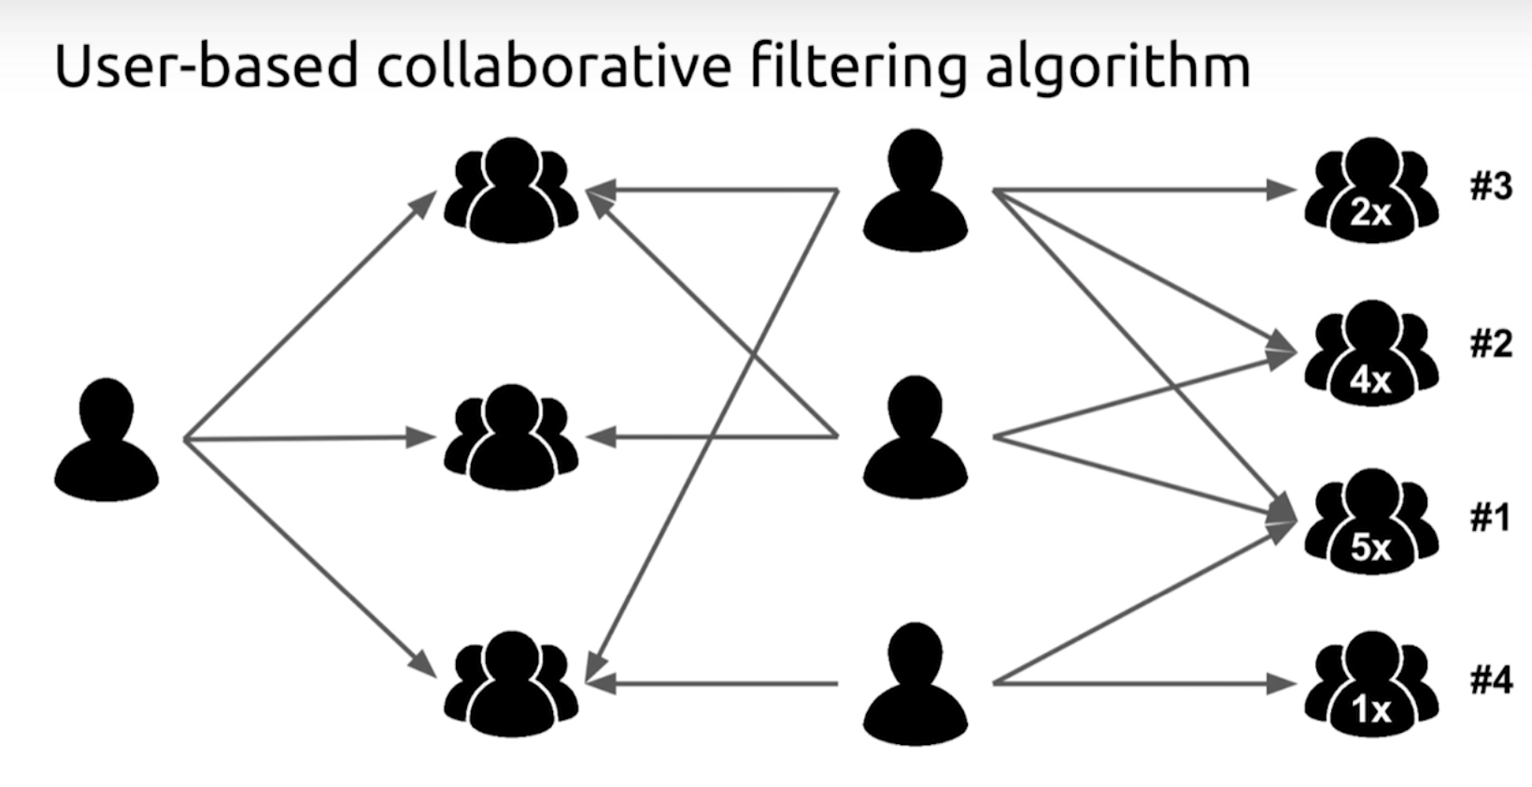
Collaborative Filtering
추천 알고리즘
-추천 방식
본인과 비슷한 식성을 가진 사람들이
선호하는 음식을 추천하는
collaborative filtering을 사용
사용자 첫 로그인 시에 진행한
설문을 바탕으로 더미데이터를 구축하여
학습을 진행.

Slide 25

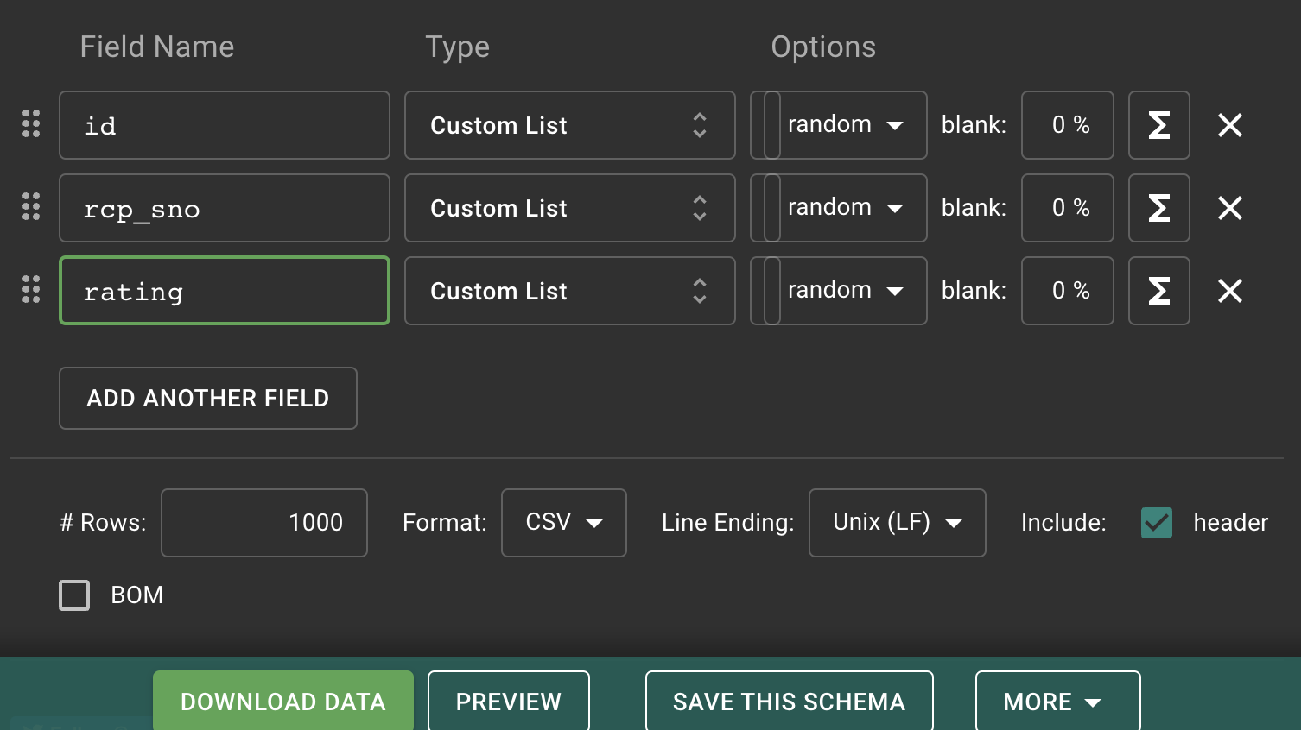
Collaborative Filtering
더미 데이터 구축 방법
설문 100명치를 기준으로
유저들이 선호하는 음식의 경우 평점 4~5점
유저들이 싫어하는 음식의 경우 평점 1~2점
나머지 음식들의 경우 2~4점으로 평가했다는 가정으로
Mockaroo를 통해 약 5만개의 더미 데이터를 구축

